Slide 1
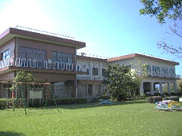
肝付町不登校児童生徒支援室 きらっと のご紹介
受託事業所：一般社団法人パーソナルサービス支援機構
鹿児島県内初「公設民営型」教育支援センター（開設：2023年度～、2024年度委託費300万円）
場所：肝付町勤労青少年ホーム２F
きらっとが提供するサービス・支援
・居場所の提供や親子のメンタルケア
・学校学習のサポート
・英会話やプログラミング学習
・体験活動やイベント企画（いちご狩り、ボランティア、地域交流、誕生日会など）
・自宅への送迎
・昼食やおやつの提供 （曜日による）
・アウトリーチによる外出援助
・家族支援（親の会の開催）
・万が一のため傷害保険に加入（費用負担なし）
民間ならでは！
青文字のサービス・支援は
一般的な教育支援センターでは対応していない

Slide 2







民間ならではの柔軟さと機動力を生かしたワンストップの寄り添い支援
相談内容、お住まいの地域、障がいの有無、年齢問わず。来所、電話、LINE、訪問、なんでも24時間対応。
ふらっと・きらっと
アウトリーチ対応
送迎付きの支援
利用
２４Ｈ体制
広報・HP
相談・紹介・連携
不(苦)登校の
小･中学生
(義務教育)
児童虐待防止
子育て支援
フリースクールの
通所は出席日数に
カウント！
インクルーシブ教育
フリーダイヤル・
LINEでの悩み相談
義務教育 卒業
学習支援
日常生活の
自立支援
参加型支援
利用
不(苦)登校や
通信制の
高校生等
安心できて
いつでも利用できる
自分の居場所
学校卒業後も
継続して支援
利用
学習支援だけでなく
様々な体験活動
職業学習など
参加型支援
就職支援
高校卒業
高卒認定
義務教育後も
継続して支援
ひきこもり
ニート
就労困難者
失業者等
生活困窮者
中間的就労
就職支援
社会生活自立支援
宿泊型自活準備支援
参加型支援
就職後も
継続的な
つながり
〔地域を基盤としたソーシャルワーク〕
・定期カンファレンスで支援の方向性を各機関と共有
・地域の社会資源を巻き込んで新たな仕組みを開発
・垣根のない福祉づくりで地域への理解を獲得
・公的機関へ必要な仕組みの政策提言
居場所
いつでも、どのような状態でも繋がることができ、一度繋がれば途切れることのない関係性づくり
Notes:
私たちの活動をイメージです。
ここに、さまざまな地域のみなさんを巻き込んで、無いものは皆さんの協力を得ながら形にしていってます。
フリースクールや居場所づくりといっても、それぞれが単発・断片的なものではなく、「だれが、いつ、どのようなときにでも相談ができて、繋がり続けることができる」体制となっています。
そのためにも、スタッフは専門性を持ち、資格で言えば、教員、臨床心理士、精神保健福祉士、看護師、作業療法士、言語聴覚士、栄養士がそろっており、
教育、障害福祉、医療、食事や日常生活面といった様々な視点で関わり、関係性を構築するようにしています。

Slide 3
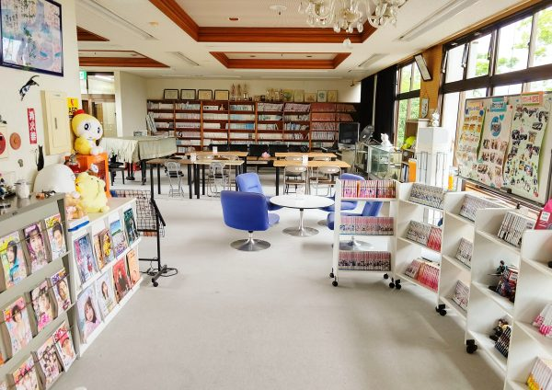
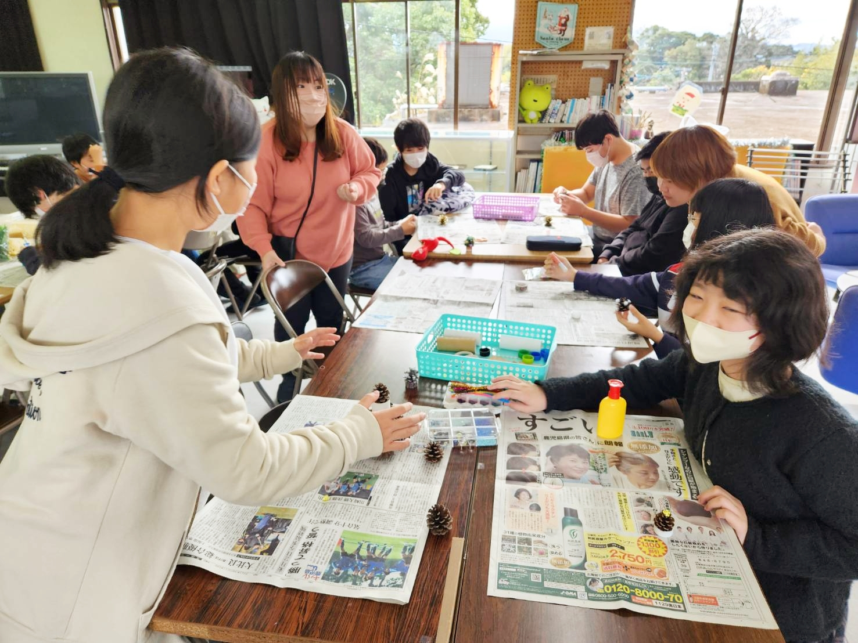
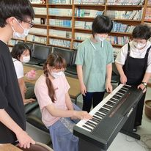
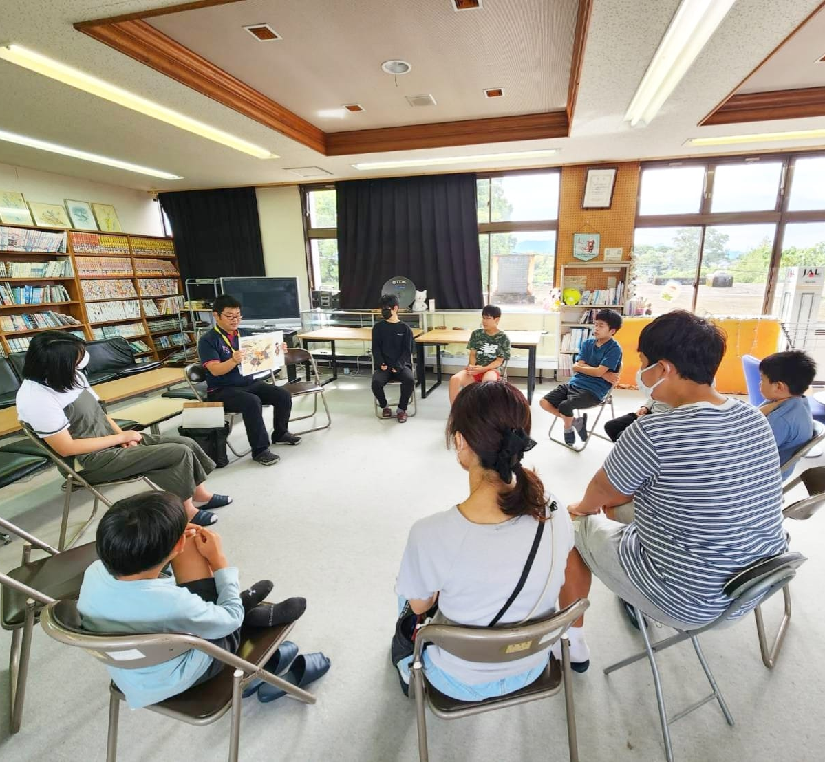
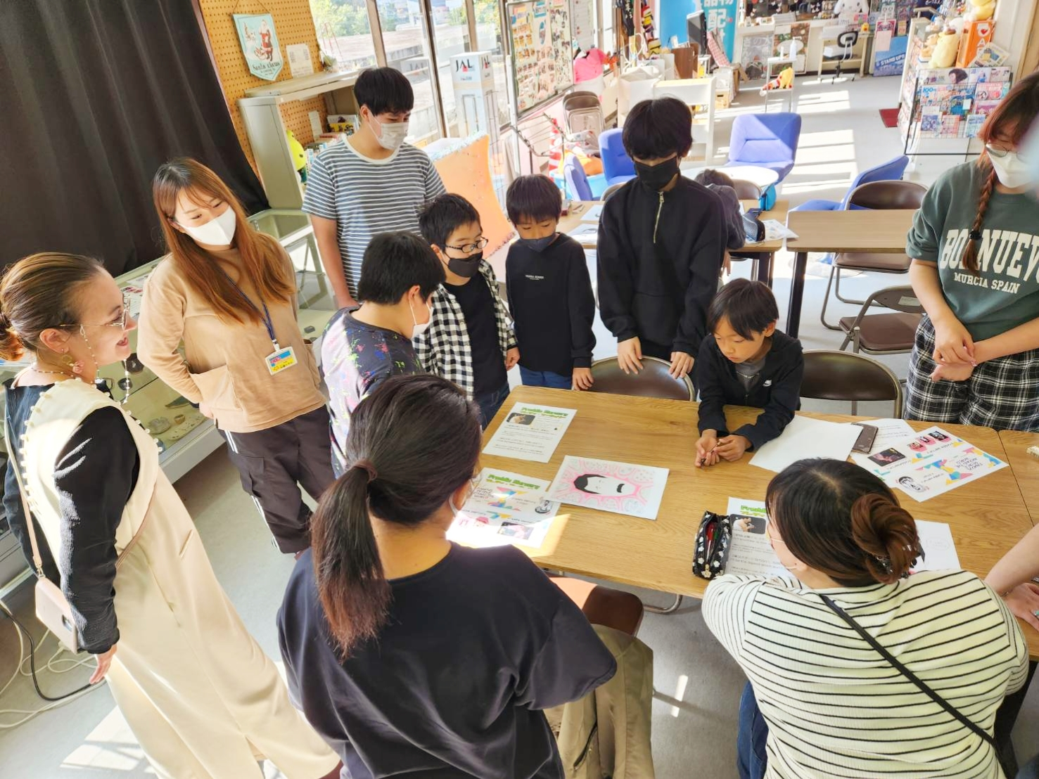
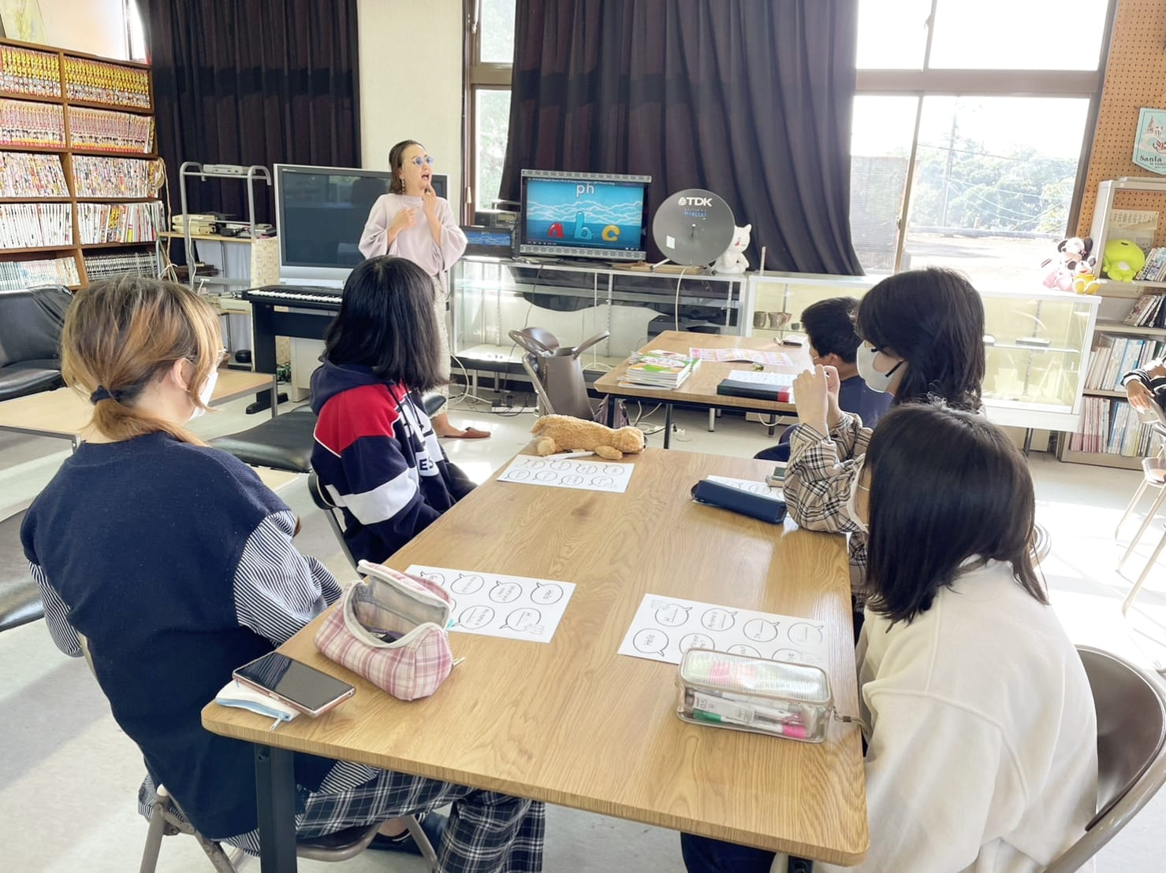
きらっとでの様子（ロビー）

Slide 4
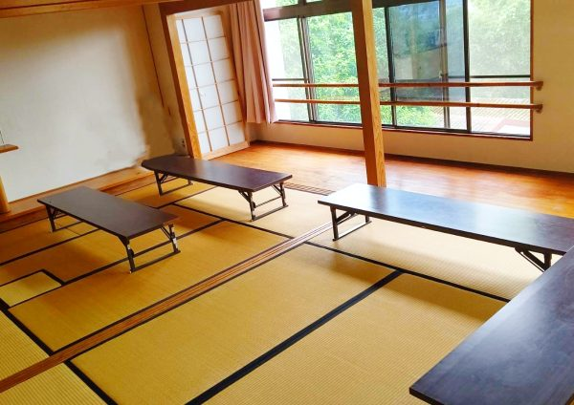
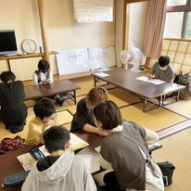
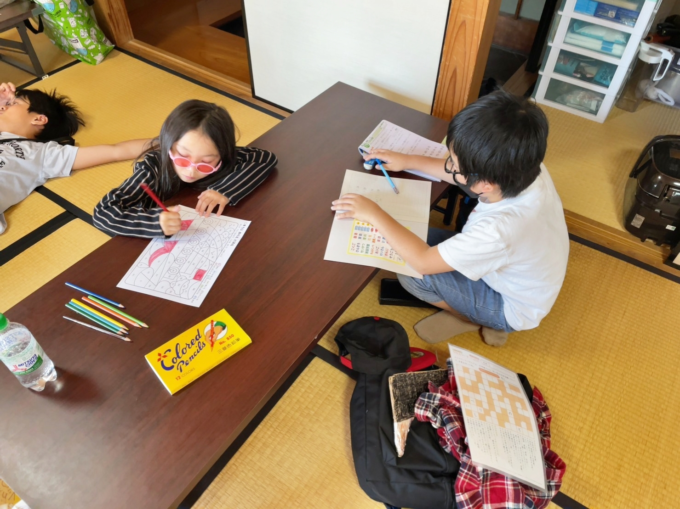
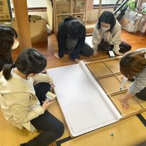
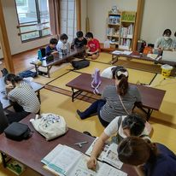
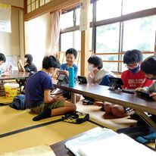
きらっとでの様子（畳間）

Slide 5
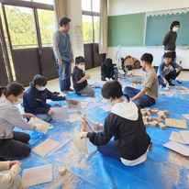
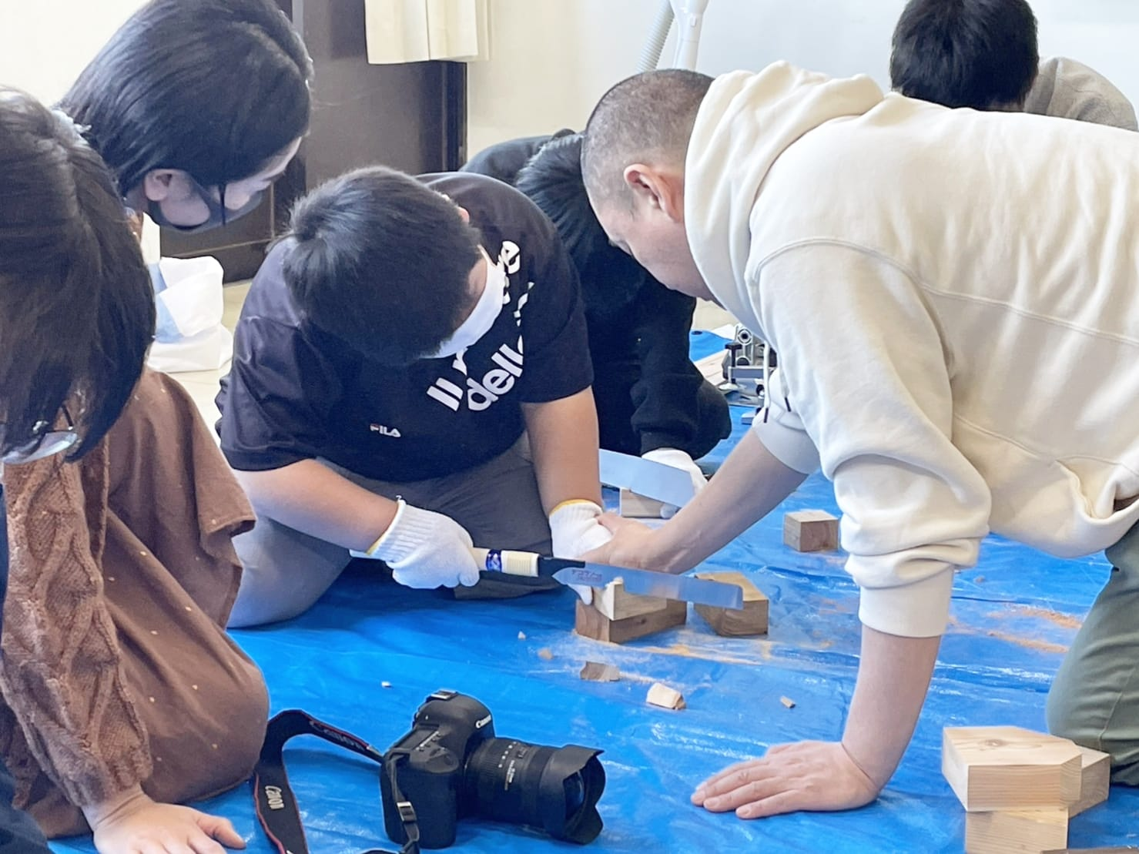
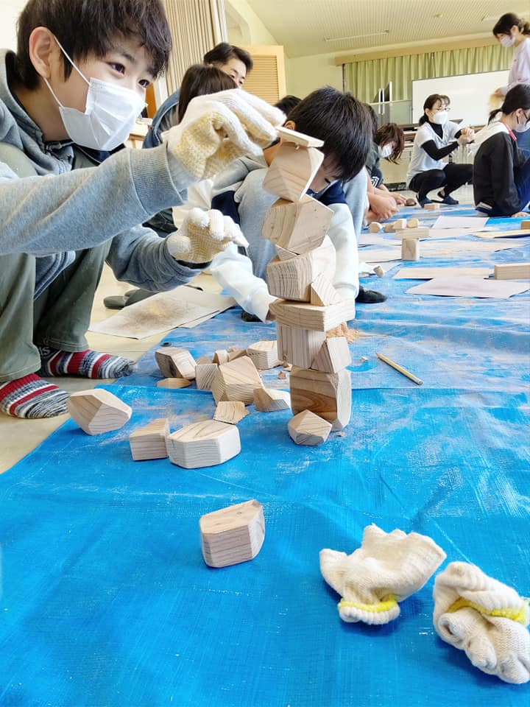
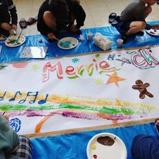
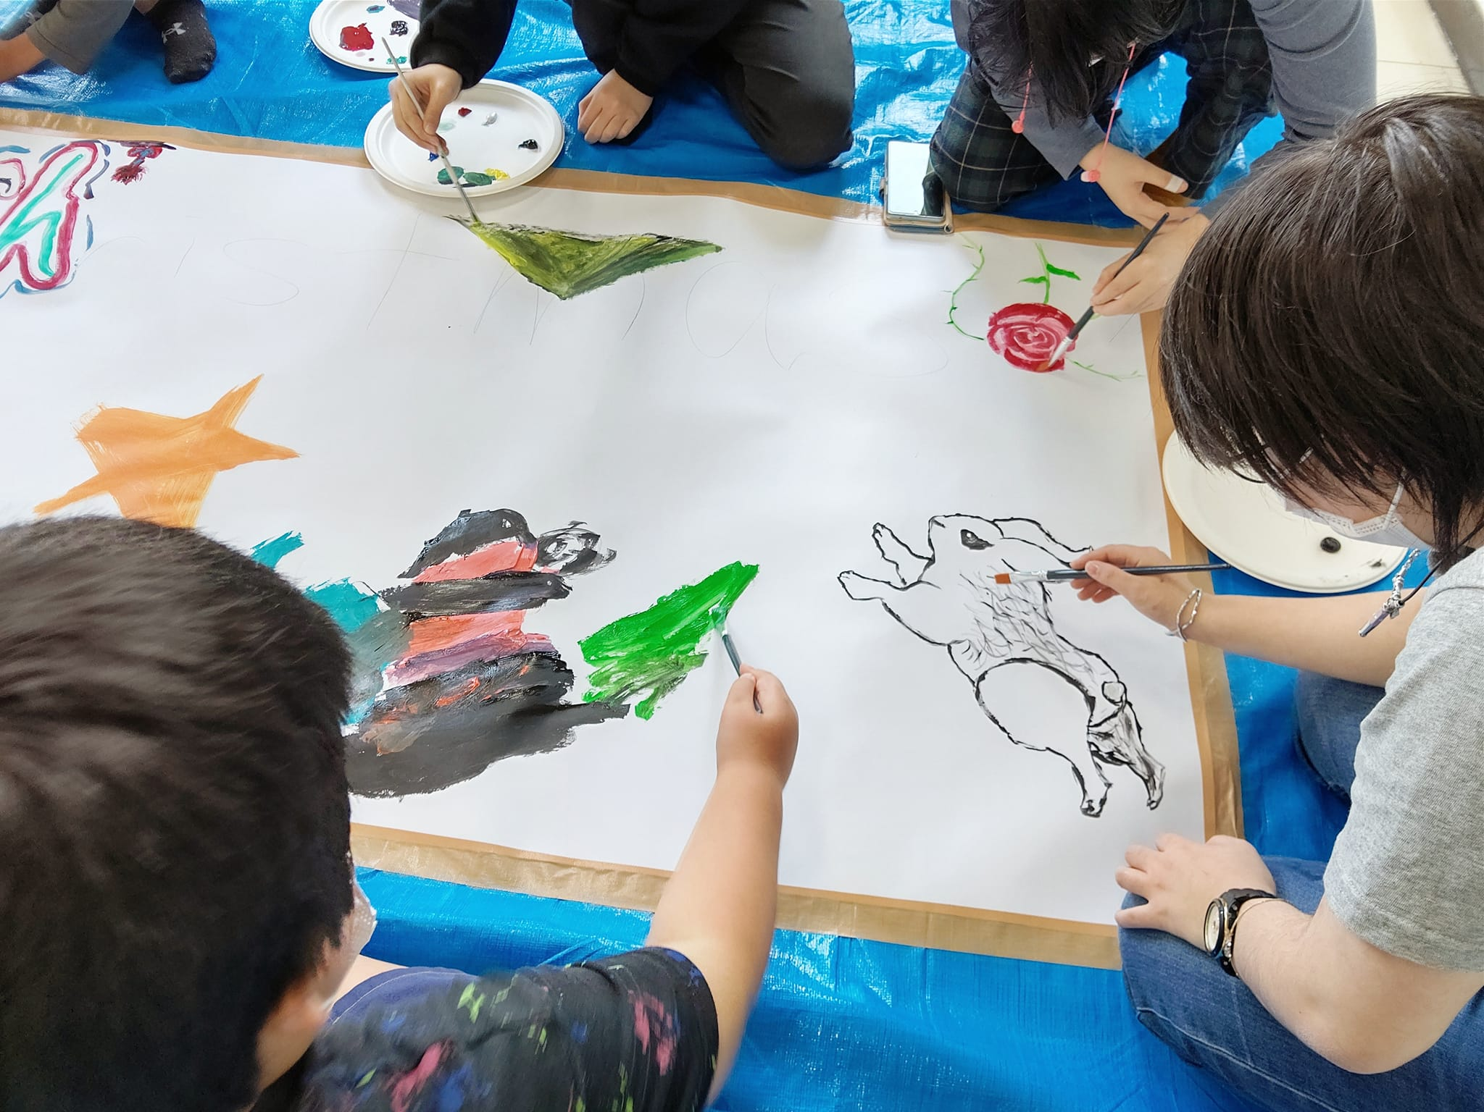
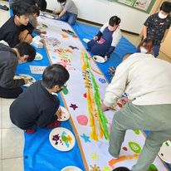
きらっとでの様子（会議室）

Slide 6
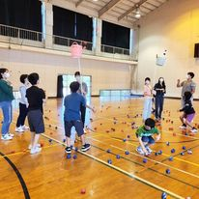
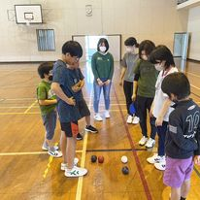
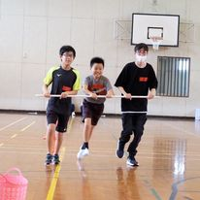
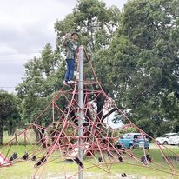
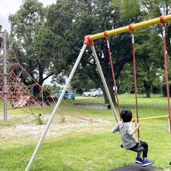
きらっとでの様子（体育館・施設前屋外）

Slide 7
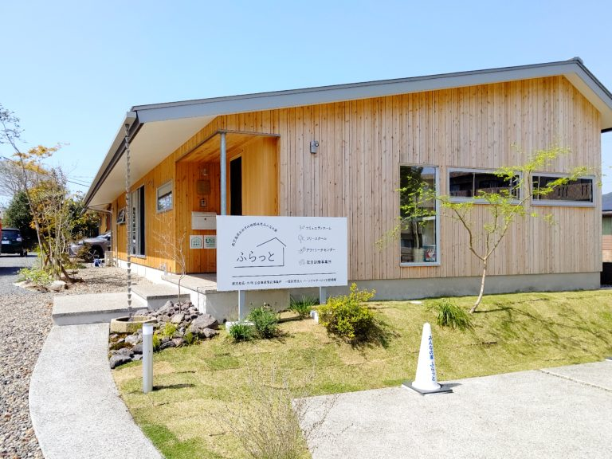
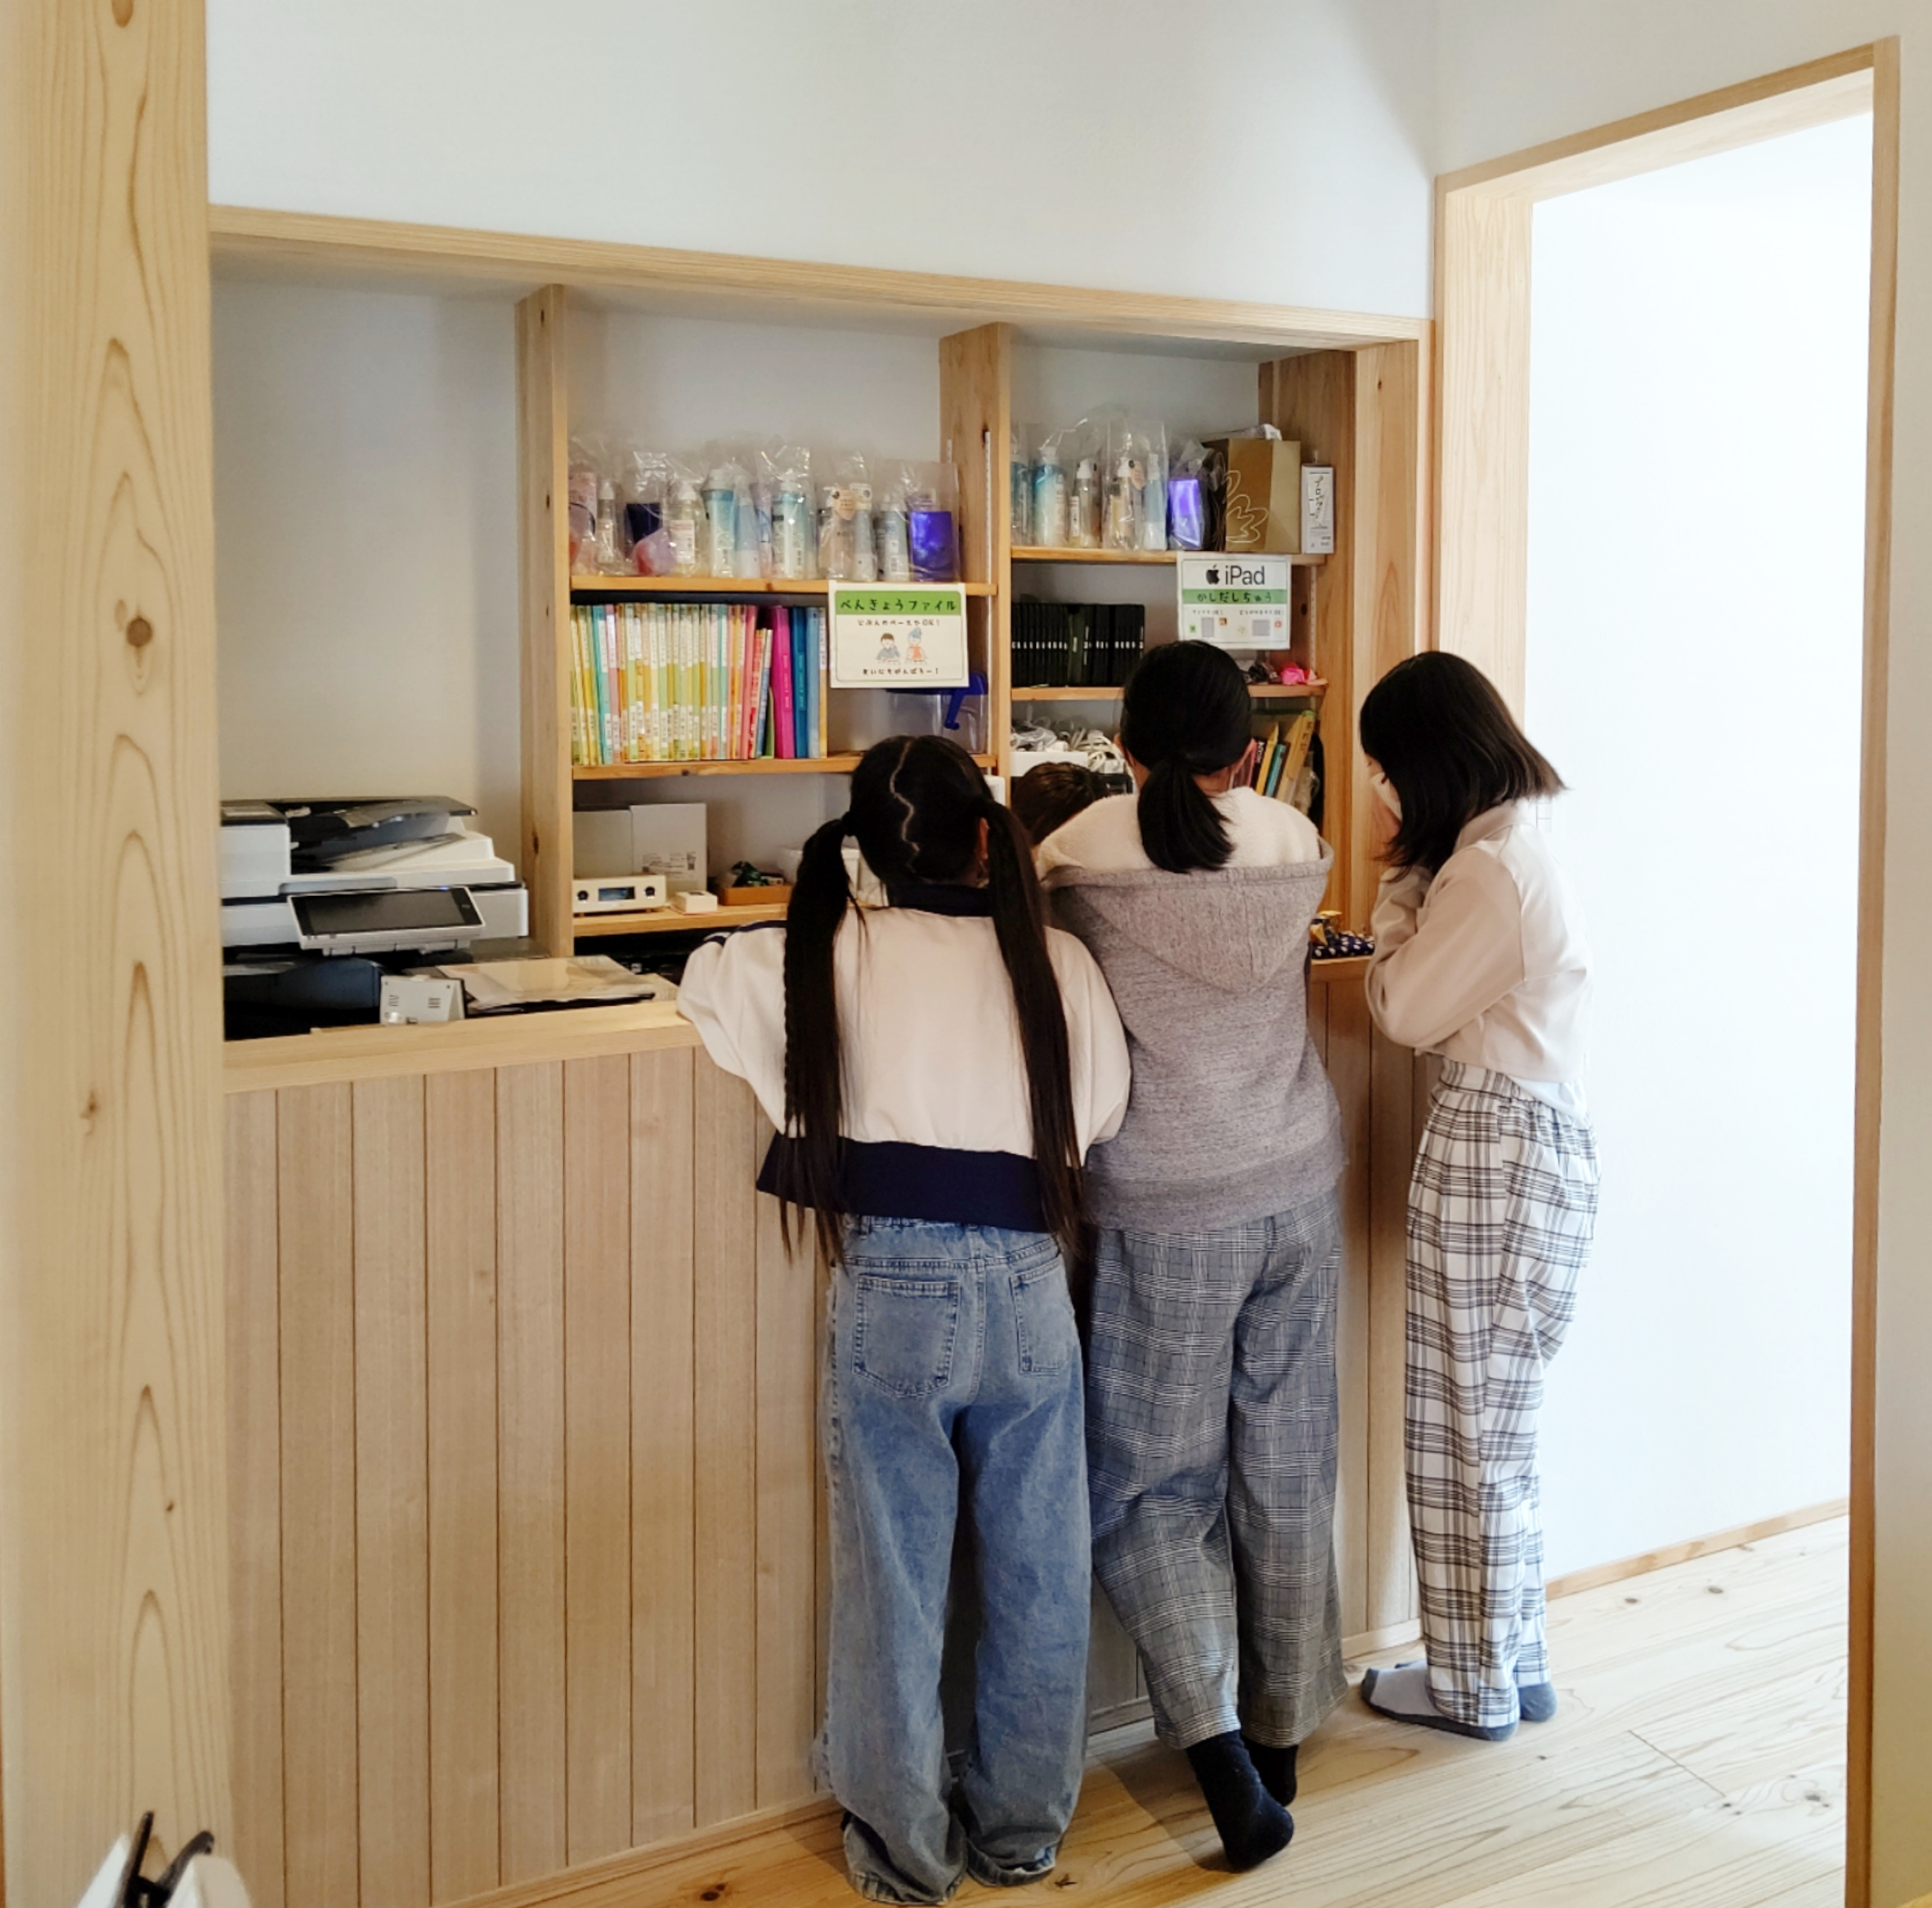
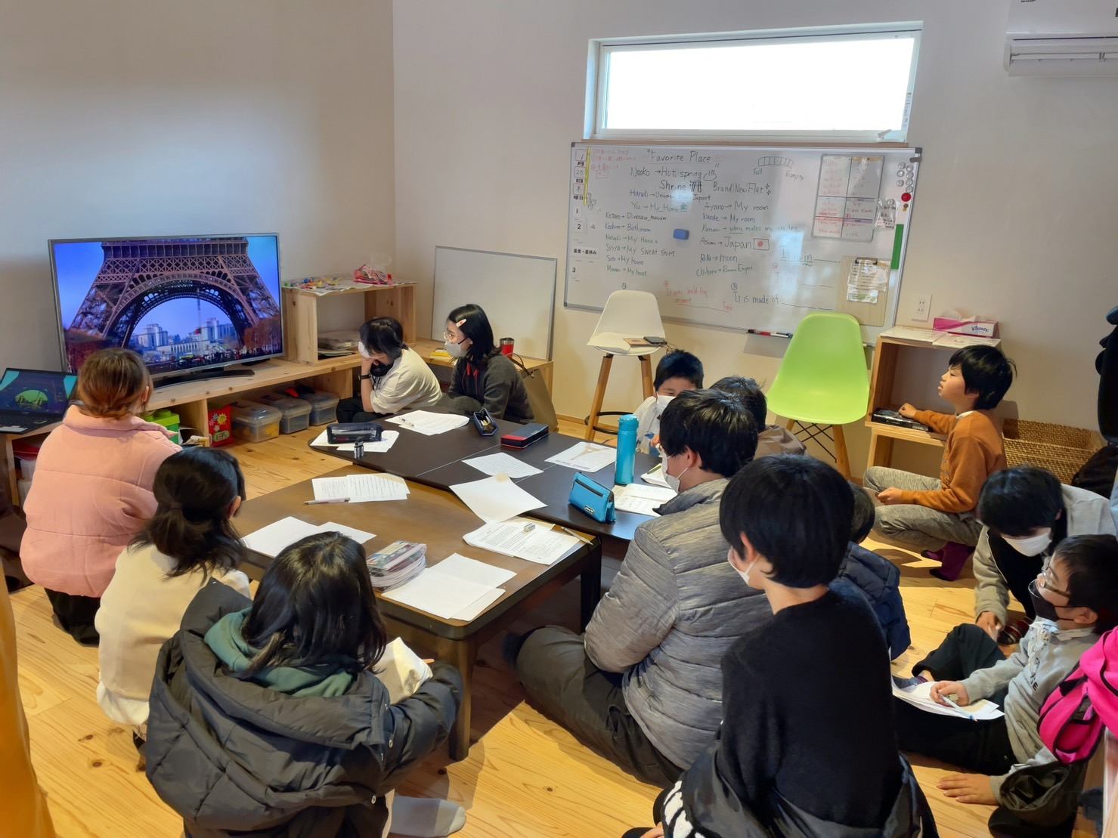
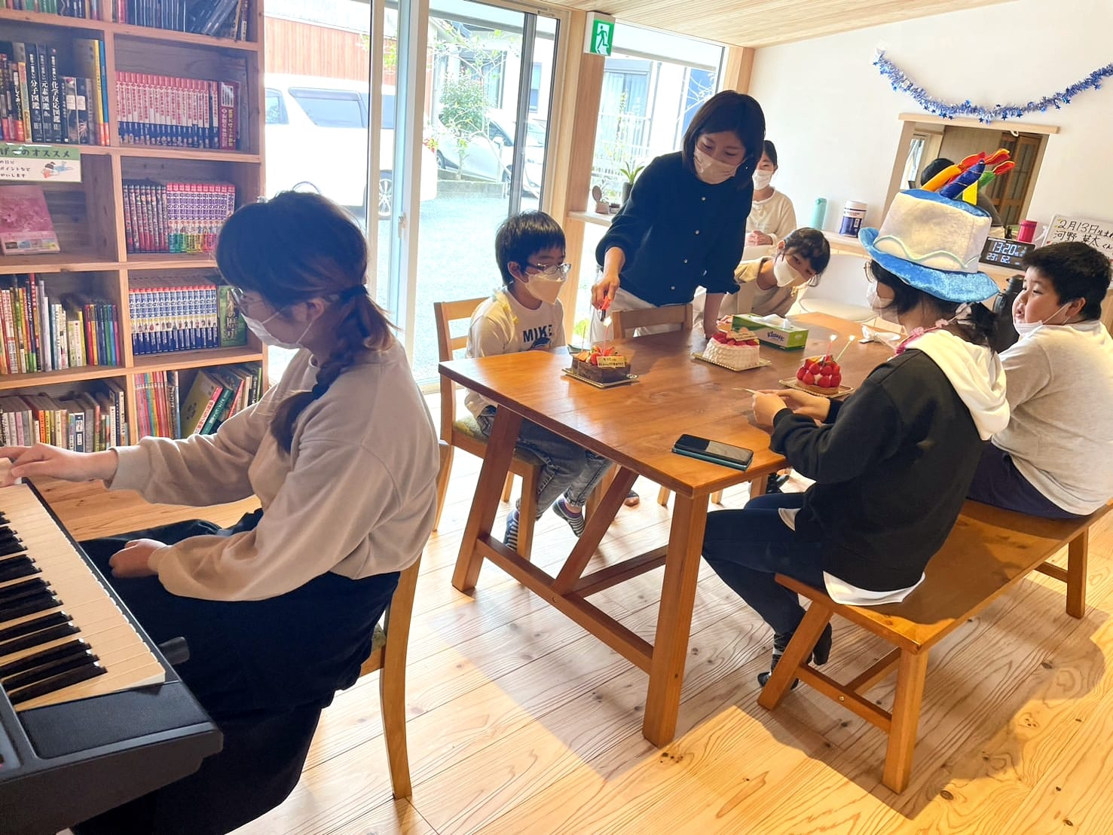
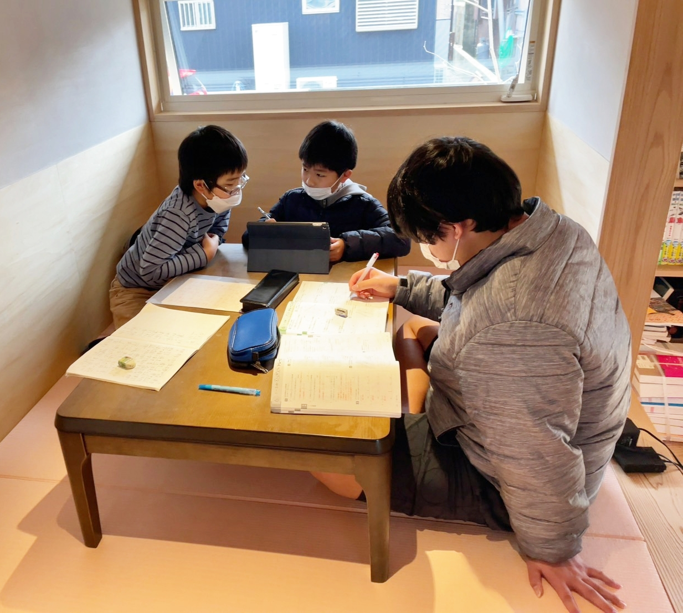
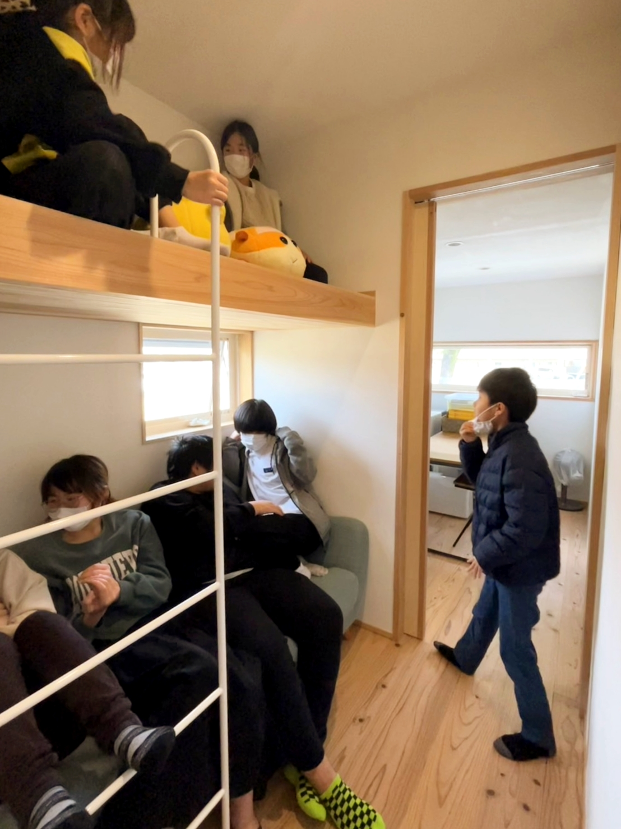
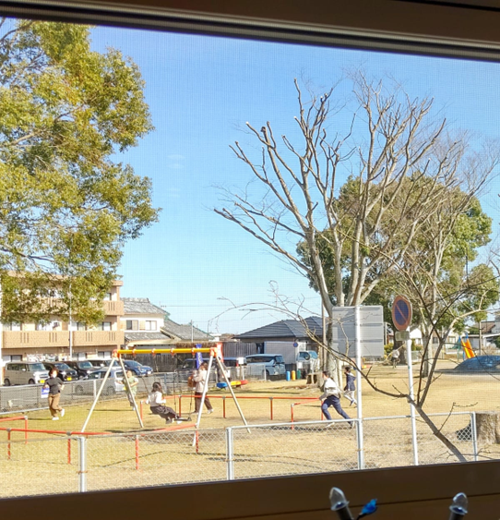
鹿屋市のフリースクールに合流し、他行政区の児童・生徒との交流から対人形成の克服を目指します。
Notes:
向かいには公園があって開放的で、地域との垣根のない福祉施設となっています。
外も中も杉材で、壁は漆喰、不登校の子どもたちの中には臭いや化学物質に過敏な子もいてますが、ここは大丈夫とお墨付きをいただいてます。
植栽は季節を感じるだけでなく、実験や食育にも使える、子どもたちが、自宅とフリースクールの往復はできるけど、それ以外の外出はまだできない、だけど、安心できる施設の敷地内なら大丈夫と、庭や公園で過ごす子もいます。
天井の高さに工夫をしてあって、集中が必要な自主学習には天井の低いスペース、参加型の集団学習は天井が高いスペースで過ごせるようにしたり、1人の時間を持てるようなカフェカウンターや秘密基地空間、ゆっくり休める保健室や相談もできる個室も備えています。
あとはオープンキッチンや寄付用のもたくさん置ける食料庫といったように、小さい施設ですが、これまで関わった子ども一人ひとりのことを思い浮かべながら、誰一人と自分の居場所がここには無いということにならないようデザインしました。
誕生日会のときは頑張って練習してるピアノでお祝いしてくれたり、右下の写真はスタッフのデスクもオープンになっていて、人気の立ち話スポットになっています。

Slide 8
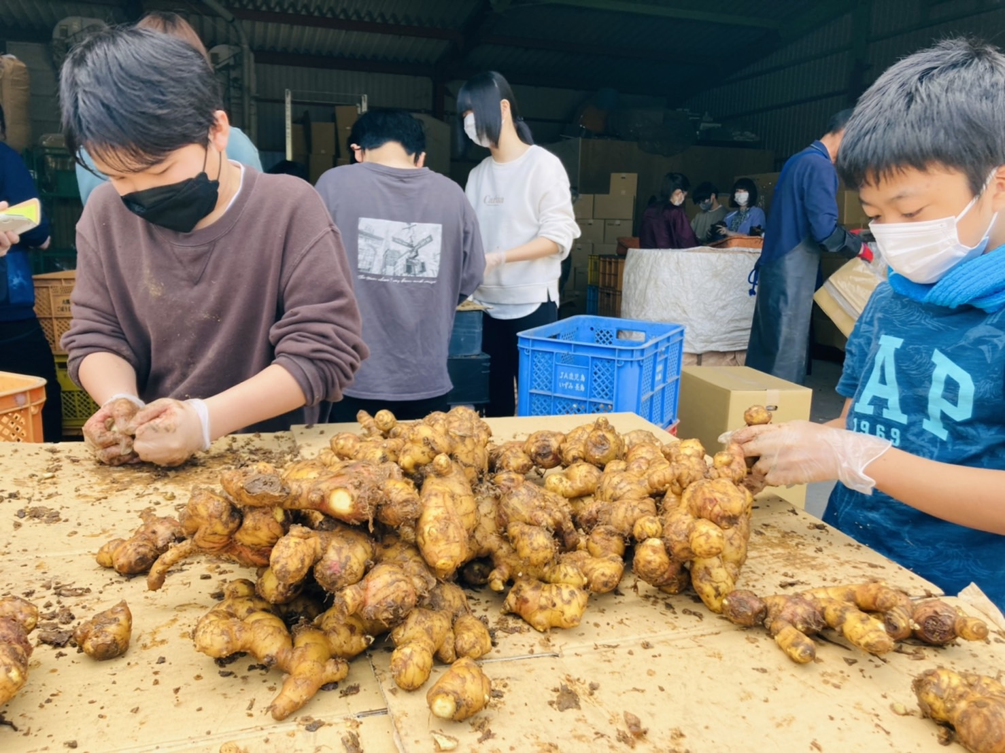
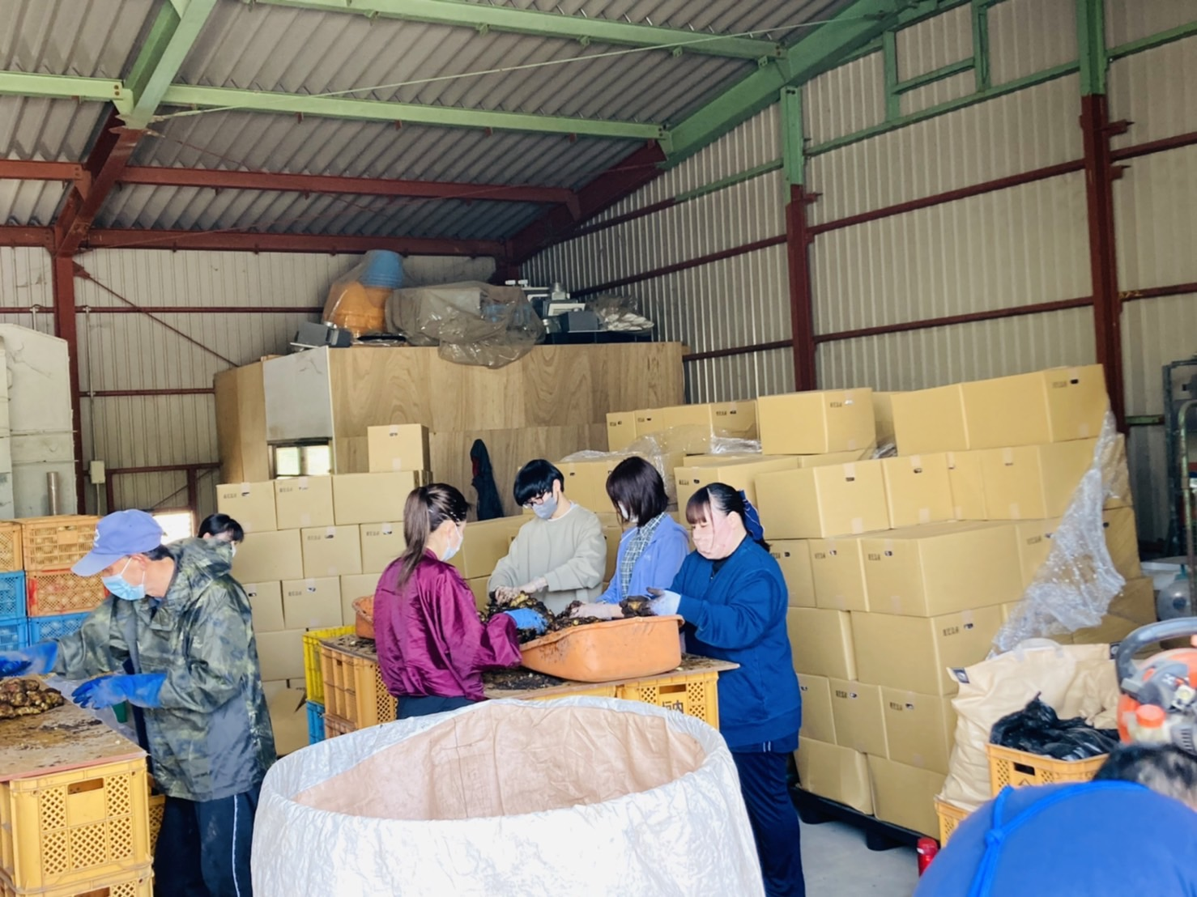
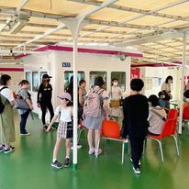
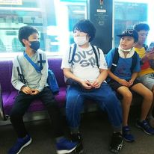
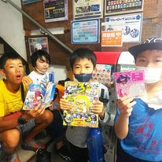
大隅半島ノウフクコンソーシアムとのつながりでお手伝い（農福連携）
ご褒美で
鹿児島市内へ

Slide 9

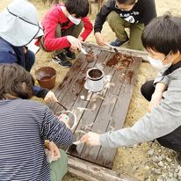
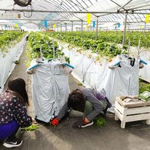
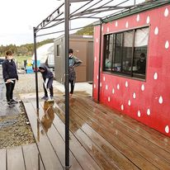
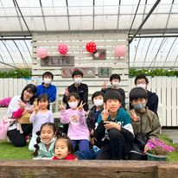
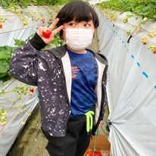
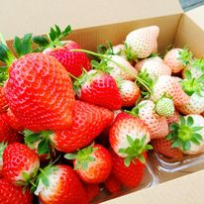
大隅半島ノウフクコンソーシアムとのつながりでお手伝い（農福連携）
ご褒美は
いちご狩り🍓

Slide 10
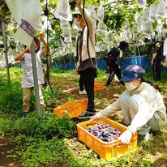
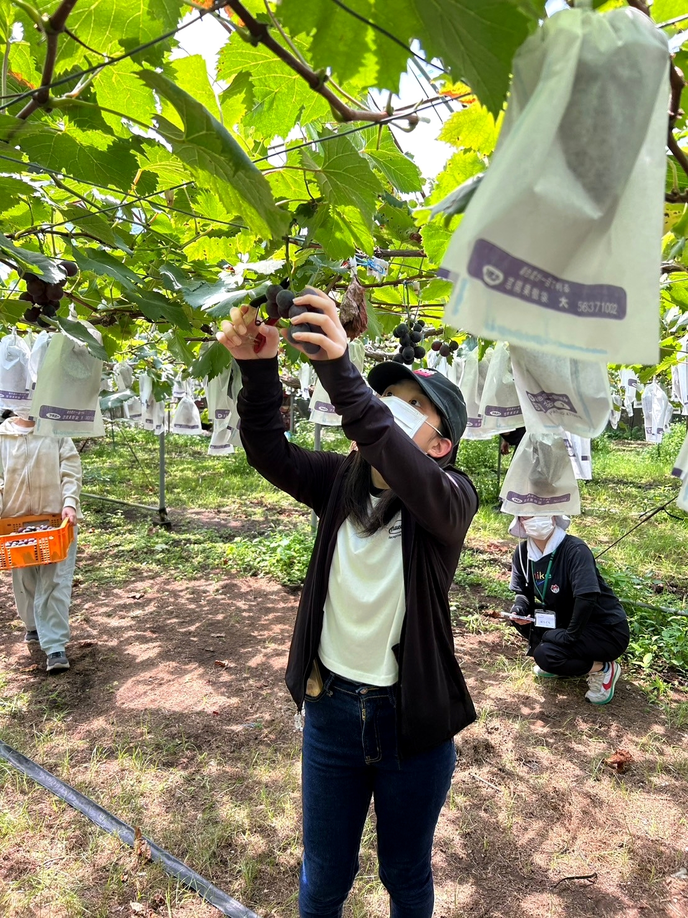
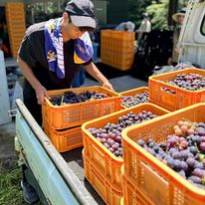
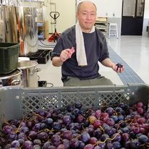
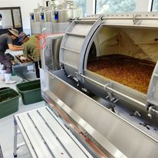
大隅半島ノウフクコンソーシアムとのつながりでお手伝い（農福連携）
ご褒美はぶどう🍇
親御さんには🍷

Slide 11
令和5年度利用登録者の令和6年度開始時点の状況 |  |  |  | （単位：名）＊実数
 | 利用登録者 | 復 学 | 復学率 | 利用中 | 訪問対応中
小学生 | 2 | 2 | 100.0％
中学生 | 11 | 7 | 63.6％ | 3 | 1
高校生 | 3 | 2（転校） | ― |  | 1（就職）
計 | 16 | 11 | 3 | 3 | 2
中学卒業生 | 高校進学 | 公立全日制 | 公立通信制 | 就職
3 | 3 | 1 | 2 | 0
令和6年度利用登録者の10月末時点の状況 |  |  |  | （単位：名）＊実数
 | 利用登録者 | 復 学 | 復学率 | 利用中 | 訪問対応中
小学生 | 1 | 0 | 0.0％ | 1
中学生 | 10 | (時々通学 3) | 0.0％ | 8 | 2
高校生 | 0 | 0 | ―
計 | 11 | 0 | 0.0％ | 9 | 2

Slide 12


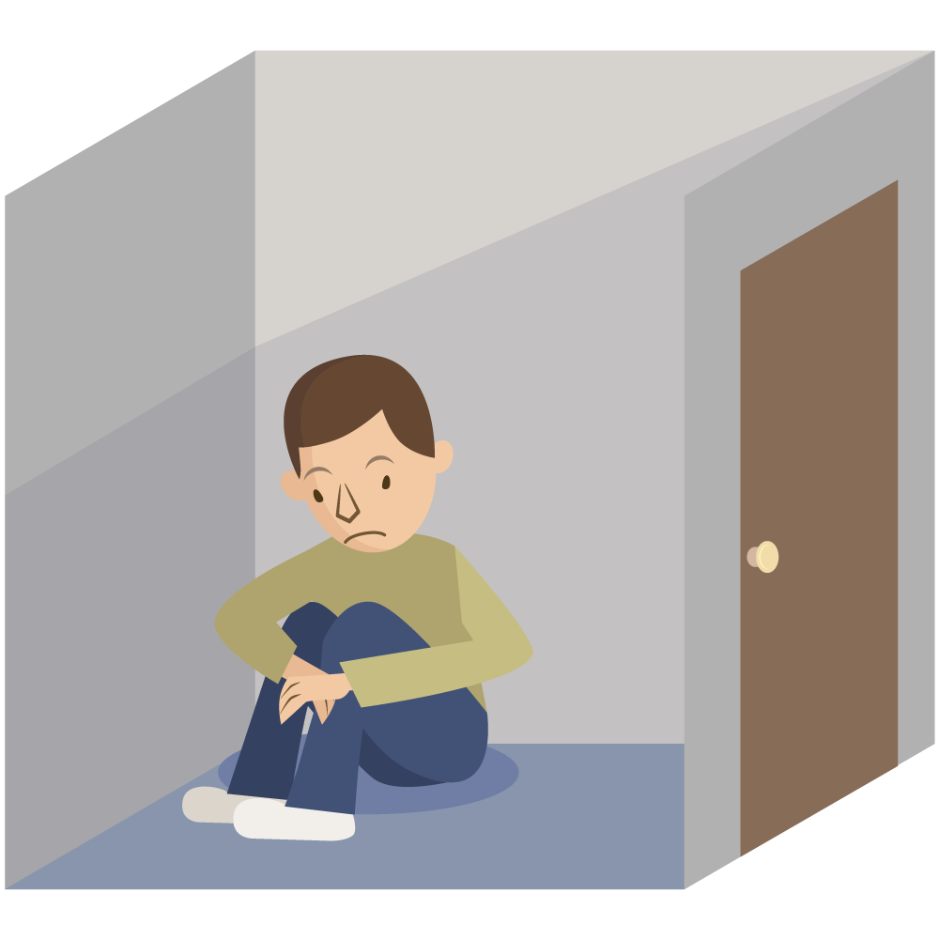

私たちが大切にしていること、それは「家族支援」を第一に考えること
相談支援においては対象者本人よりも、そのほとんどは家族が最初につながります。
まずは、その家族の悩みや困り事に焦点を当てて「家族を支える」ことから始めます。
家庭内の雰囲気に変化
➡本人への接し方に変化
➡本人も少しずつ変化
➡本人の自死等を予防
支援者は家族を支える
➡悩みや困りごとを整理
➡心が軽くなる
➡家族の問題行動を抑止
このサイクルが
家族全体の
問題解決力を高める！

Slide 13
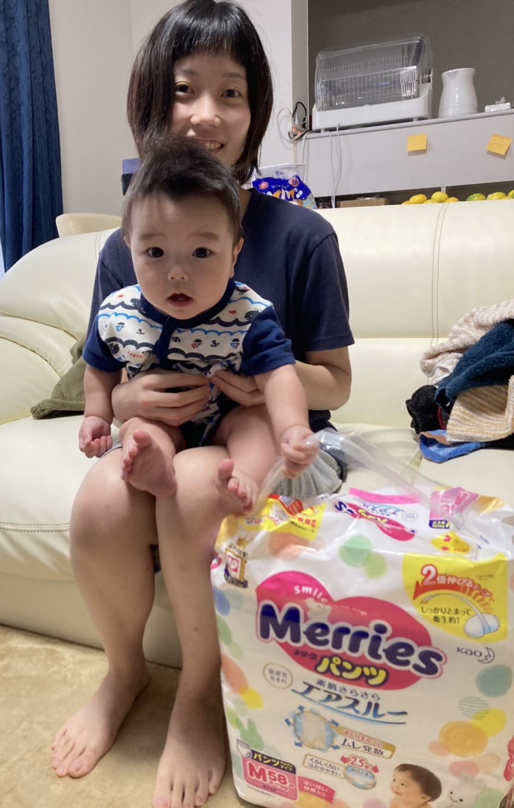
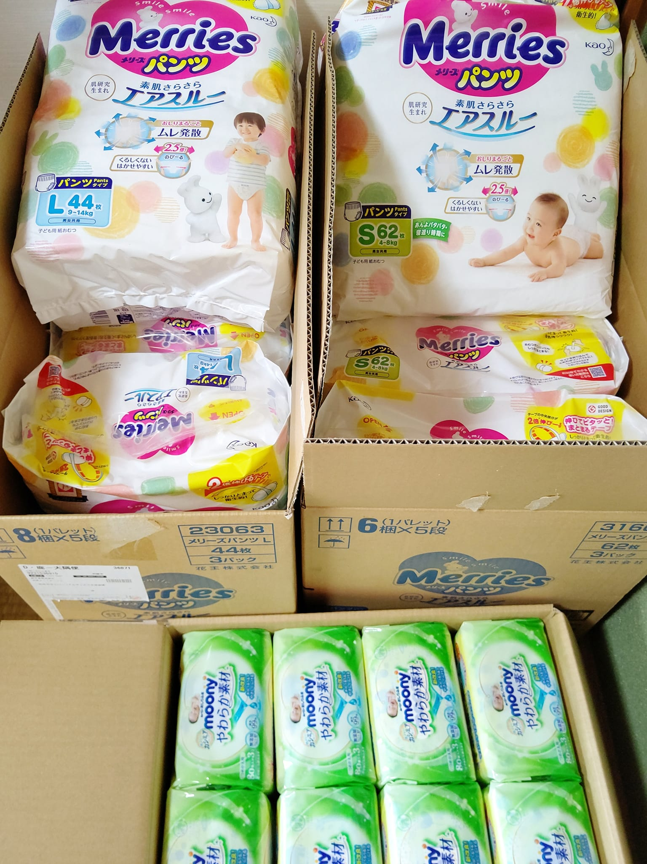







訪問のきっかけづくりとして、食料品や子育て・女性用品をお持ちしています。
その継続的な訪問によって「相談のハードル」が徐々に下がり、
支援室のご利用につながっています🍀

Slide 14


親御さんからのLINEやお手紙

Slide 15


毎月開催 親の会「おやカフェ☕」
「相談」ではなく「共有」も大切です。普段なかなかつながることのできない親御さん同士の交流の場です。
ピラティス教室の様子
ランチ会の様子

Slide 16

～ 肝付町不登校児童生徒支援室 きらっと が目指すこと ～
生きづらさ、悩み・困りごとを抱える児童・生徒、そのご家族を
孤独な思いにさせたり、地域社会の中で孤立させたりしないためには
「専門性（制度）」も必要だけど
大切なのは「関係性（人）」
まずは、活動を通じて、人と人がつながりあえる地域に
Notes:
社会的に孤立している人がいれば、おせっかいで会いに行き、
関係性をつくって、誰かとつながれるようにする。
そのために居場所が必要ならつくる。
支援につながれない人がいれば、関係性をつくって、お願いしてでも支援につながっていただく。
ＳＯＳを発信できない人がいれば、発信しやすいように環境を変えたり、仕掛けをしていく。
発信したくない理由、したくてもできない理由、その理由を知るために、関係性をつくって寄り添っていく。
いずれの方にも、心を込めた対話というものを心がけ、おせっかいなので押し売りにはならず、それでも諦めることなく、対話に努める。
関係性ができてからの対話の中には、その人に必要なサポートは何かというのが、必ず見えてくる。
すでにその社会資源があるなら、どのようにすればつながることができるかを考え、
必要なサポートをするための仕組みがなければ、民間のフットワークの軽さを活かして、すぐにつくってやってみる。
その繰り返しで、今の形ができました。
しかしこれもまだまだ発展途上。今後とも見守ってやってください。 以上。

